Slide 1

5.1 SQL语言与T-SQL语言
5.2 常量、变量与数据类型
5.3 运算符与表达式
5.4 流程控制语句
5.5 系统内置函数
5.6 用户定义函数

Slide 2
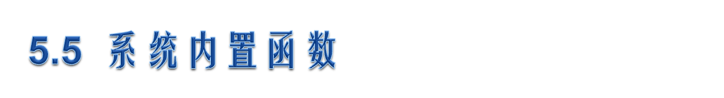
5.5.1 系统内置函数介绍
1．行集函数
行集函数是返回值为对象的函数，该对象可在T-SQL语句中作为表引用。所有行集函数都是非确定的，即每次用一组特定参数调用它们时，所返回的结果不总是相同的。
SQL Server 2005主要提供了如下行集函数：
（1）CONTAINSTABLE：对于基于字符类型的列，按照一定的搜索条件进行精确或模糊匹配，然后返回一个表，该表可能为空。
（2）FREETEXTTABLE：为基于字符类型的列返回一个表，其中的值符合指定文本的含义，但不符合确切的表达方式。
（3）OPENDATASOURCE：提供与数据源的连接。
（4）OPENQUERY：在指定数据源上执行查询。可以在查询的 FROM 子句中像引用基本表一样引用OPENQUERY函数，虽然查询可能返回多个记录，但 OPENQUERY 只返回第一个记录。
（5）OPENROWSET：包含访问OLE DB数据源中远程数据所需的全部连接信息。可在查询的FROM子句中像引用基本表一样引用OPENROWSET函数，虽然查询可能返回多个记录，但OPENROWSET只返回第一个记录。

Slide 3
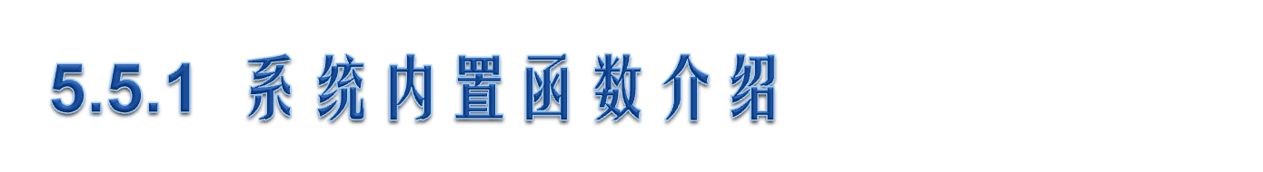
2．聚合函数
聚合函数对一组值操作，返回单一的汇总值。聚合函数在如下情况下，允许作为表达式使用：
（1）SELECT语句的选择列表（子查询或外部查询）。
（2）COMPUTE或COMPUTE BY子句。
（3）HAVING子句。
T-SQL语言提供的常用聚合函数的应用请参考第4章相关内容。
3．标量函数
标量函数的特点：输入参数的类型为基本类型，返回值也为基本类型。SQL Server包含如下几类标量函数：
（1）配置函数；
（2）系统函数；
（3）系统统计函数；
（4）数学函数；
（5）字符串函数；
（6）日期和时间函数；
（7）游标函数；
（8）文本和图像函数；
（9）元数据函数；
（10）安全函数。

Slide 4
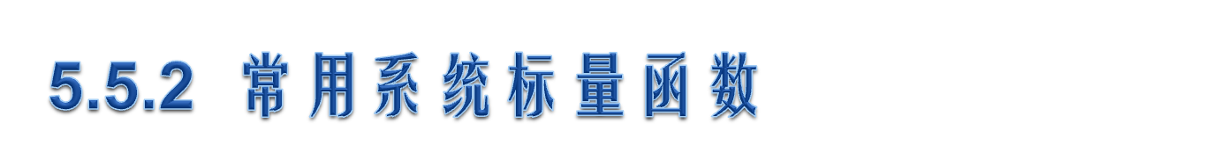
1．配置函数
配置函数用于返回当前配置选项设置的信息。全局变量是以函数形式使用的，配置函数一般都是全局变量名，详细介绍请参见附录A。
2．数学函数
数学函数可对SQL Server提供的数字数据（decimal、integer、float、real、money、smallmoney、smallint 和 tinyint）进行数学运算并返回运算结果。默认情况下，对float数据类型数据的内置运算的精度为六个小数位。
下面给出几个例子说明数学函数的使用，其他的数学函数请参考附录A。
（1）ABS函数。
语法格式：
ABS(numeric_expression)
返回给定数字表达式的绝对值。参数numeric_expression为数字型表达式（bit数据类型除外），返回值类型与numeric_expression相同。

Slide 5

【例5.21】 显示ABS 函数对三个不同数字的效果。
SELECT ABS(-5.0), ABS(0.0), ABS(8.0)
运行结果如下所示：
（2）RAND函数。
语法格式：
RAND ([ seed ] )
返回0到1之间的一个随机值。参数seed是指定种子值的整型表达式，返回值类型为float。如果未指定seed，则随机分配种子值。对于指定的种子值，返回的结果始终相同。
【例5.22】 如下程序通过RAND函数返回随机值。
DECLARE @count int
SET @count = 5
SELECT RAND(@count)

Slide 6

3．字符串处理函数
字符串函数用于对字符串进行处理。在此介绍一些常用的字符串处理函数，其他的字符串处理函数请参考附录A。
（1）ASCII函数。
语法格式：
ASCII ( character_expression )
返回字符表达式最左端字符的ASCII值。参数character_expression的类型为字符型的表达式，返回值为整型。
【例5.23】 查找字符串'sql'的最左端字符的ASCII的值。
SELECT ASCII('sql')
执行结果如下所示：

Slide 7
（2）CHAR函数。
语法格式：
CHAR ( integer_expression )
将ASCII码转换为字符。参数integer_expression为介于 0～255 之间的整数，返回值为字符型。
（3）LEFT函数。
语法格式：
LEFT ( character_expression , integer_expression )
返回从字符串左边开始指定个数的字符。参数character_expression为字符型表达式，integer_expression为整型表达式，返回值为varchar型。
【例5.24】 返回课程名最左边的4个字符。
SELECT LEFT(课程名, 4)
FROM KCB
ORDER BY 课程号

Slide 8
（4）LTRIM函数。
语法格式：
LTRIM ( character_expression )
删除character_expression字符串中的前导空格，并返回字符串。
【例5.25】 使用LTRIM字符删除字符变量中的起始空格。
DECLARE @string varchar(40)
SET @string = ' 中国，一个古老而伟大的国家 '
SELECT LTRIM(@string)
SELECT @string
（5）REPLACE函数。
语法格式：
REPLACE ( 'string_expression1' , 'string_expression2' , 'string_expression3' )
用第三个字符串表达式替换第一个字符串表达式中包含的第二个字符串表达式，并返回替换后的表达式。参数string_expression1、string_expression2和string_expression3均为字符串表达式。返回值为字符型。

Slide 9
（6）SUBSTRING函数。
语法格式：
SUBSTRING ( expression , start , length )
返回expression中指定的部分数据。参数expression可为字符串、二进制串、text、image字段或表达式；start、length均为整型，前者指定子串的开始位置，后者指定子串的长度（要返回字节数）。如果expression是字符类型和二进制类型，则返回值类型与expression的类型相同。在其他情况下，参考表5.12。
表5.12 SUBSTRING函数返回值不同于给定表达式的情况
给定的表达式 | 返回值类型 | 给定的表达式 | 返回值类型 | 给定的表达式 | 返回值类型
text | varchar | image | varbinary | ntext | nvarchar

Slide 10
4．系统函数
系统函数用于对SQL Server中的值、对象和设置进行操作并返回有关信息。
（1）CAST和CONVERT函数。
CAST、CONVERT这两个函数都是实现数据类型的转换，但CONVERT的功能更强一些。常用的类型转换有以下几种情况：
日期型→字符型：如将datetime或smalldatetime数据转换为字符数据（nchar、nvarchar、char、varchar、nchar或nvarchar数据类型）。
字符型→日期型：如将字符数据（nchar、nvarchar、char、varchar、nchar或nvarchar数据类型）转换为datetime或smalldatetime数据。
数值型→字符型：如将float、real、money或smallmoney数据转换为字符数据（nchar、nvarchar、char、varchar、nchar或nvarchar数据类型）。
语法格式：
CAST ( expression AS data_type[(length)])
CONVERT (data_type[(length)], expression [, style])

Slide 11
说明：这两个函数将expression表达式的类型转换为data_type所指定的类型。参数expression可为任何有效的表达式，data_type可为系统提供的基本类型，不能为用户自定义类型，如果data_type 为nchar、nvarchar、char、varchar、binary或varbinary 等数据类型时，可以通过length参数指定长度。对于不同的表达式类型转换，参数style的取值不同。style的常用取值及其作用如表5.13～表5.15所示。
表5.13 日期型与字符型转换时style的常用取值及其作用
不带世纪数位（yy） | 带世纪数位（yyyy） | 标 准 | 输入/输出
 | 0或100 | 默认值 | mon dd yyyy hh:miAM(或 PM)
1 | 101 | 美国 | mm/dd/yyyy
2 | 102 | ANSI | yy.mm.dd
 | 9或109 | 默认值 + 毫秒 | mon dd yyyy hh:mi:ss:mmmAM(或 PM)
10 | 110 | 美国 | mm-dd-yy
12 | 112 | ISO | yymmdd

Slide 12
表5.14 float 或 real转换为字符数据时style的取值
style值 | 输 出
0（默认值） | 根据需要使用科学记数法，长度最多为6
1 | 使用科学记数法，长度为8
2 | 使用科学记数法，长度为16
表5.15 从money或smallmoney转换为字符数据时style的取值
值 | 输 出
0（默认值） | 小数点左侧每三位数字之间不以逗号分隔，小数点右侧取两位数，例如 4235.98
1 | 小数点左侧每三位数字之间以逗号分隔，小数点右侧取两位数，例如 3,510.92
2 | 小数点左侧每三位数字之间不以逗号分隔，小数点右侧取四位数，例如 4235.9819

Slide 13
5．日期时间函数
日期时间函数可用在SELECT语句的选择列表或用在查询的WHERE子句中。在附录A中列出了大多数的日期时间函数。
（1）GETDATE函数。
语法格式：
GETDATE ()
按SQL Server标准内部格式返回当前系统日期和时间。返回值类型为datetime。
（2）YEAR、MONTH、DAY函数。
这三个函数分别返回指定日期的年、月、天部分，返回值都为整数。
语法格式：
YEAR(date)
MONTH(date)
DAY(date)
其他日期和时间函数请参考附录。

Slide 14
6．游标函数
游标函数用于返回有关游标的信息。主要有如下游标函数：
（1）@@CURSOR_ROWS函数。
语法格式：
@@CURSOR_ROWS
返回最后打开的游标中当前存在的满足条件的行数。返回值为0表示游标未打开；为-1表示游标为动态游标；为-m表示游标被异步填充，返回值（-m）是键集中当前的行数；为n表示游标已完全填充，返回值（n）是游标中的总行数。
【例5.29】 声明了一个游标，并用SELECT显示@@CURSOR_ROWS 的值。
USE PXSCJ
GO
SELECT @@CURSOR_ROWS
DECLARE student_cursor CURSOR
FOR SELECT 姓名 FROM XSB
OPEN student_cursor
FETCH NEXT FROM student_cursor
SELECT @@CURSOR_ROWS
CLOSE student_cursor
DEALLOCATE student_cursor

Slide 15
（2）CURSOR_STATUS函数。
语法格式：
CURSOR_STATUS
( { 'local' , 'cursor_name' } /*指明数据源为本地游标*/
| { 'global' , 'cursor_name' } /*指明数据源为全局游标*/
| { 'variable' , 'cursor_variable' } /*指明数据源为游标变量*/
)
返回游标状态是打开还是关闭。常量字符串local、global用于指定游标的类型，local表示为本地游标名，global表示为全局游标名。参数cursor_name用于指定游标名，常量字符串variable用于说明其后的游标变量为一个本地变量，参数cursor_variable为本地游标变量名称，返回值类型为smallint。
CURSOR_STATUS()函数返回值如表5.16所示。
表5.16 CURSOR_STATUS返回值列表
返 回 值 | 游标名或游标变量 | 返 回 值 | 游标名或游标变量
1 | 游标的结果集至少有一行 | -2 | 游标不可用
0 | 游标的结果集为空* | -3 | 指定的游标不存在
-1 | 游标被关闭

Slide 16
（3）@@FETCH_STATUS函数。
语法格式：
@@FETCH_STATUS
返回FETCH语句执行后游标的状态。
@@FETCH_STATUS返回值如表5.17所示。
表5.17 @@FETCH_STATUS返回值列表
返 回 值 | 说 明 | 返 回 值 | 说 明
0 | FETCH 语句执行成功 | -2 | 被读取的记录不存在
-1 | FETCH 语句执行失败

Slide 17
【例5.30】 用@@FETCH_STATUS控制在一个WHILE循环中的游标活动。
USE PXSCJ
GO
DECLARE @name char(20), @st_id char(6)
DECLARE Student_Cursor CURSOR
FOR
SELECT 姓名,学号 FROM PXSCJ.dbo.XSB
OPEN Student_Cursor
FETCH NEXT FROM Student_Cursor INTO @name, @st_id
SELECT @name, @st_id
WHILE @@FETCH_STATUS = 0
BEGIN
FETCH NEXT FROM Student_Cursor
END
CLOSE Student_Cursor
DEALLOCATE Student_Cursor

Slide 18
7．元数据函数
元数据是用于描述数据库和数据库对象的。元数据函数用于返回有关数据库和数据库对象的信息。
（1）DB_ID函数。
语法格式：
DB_ID ( [ 'database_name' ] )
系统创建数据库时，自动为其创建一个标识号。函数DB_ID根据database_name指定的数据库名，返回其数据库标识（ID）号。如果参数database_name不指定，则返回当前数据库ID，返回值类型为smallint。
（2）DB_NAME函数。
语法格式：
DB_NAME ( database_id )
根据参数database_id所给的数据库标识号，返回数据库名。参数database_id 类型为 smallint，如果没有指定数据库标识号，则返回当前数据库名。返回值类型为nvarchar(128)。

Slide 19
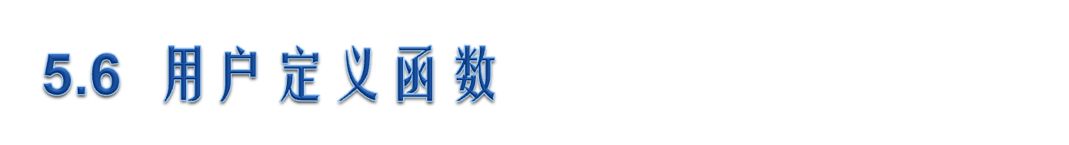
5.6.1 用户函数的定义与调用
1．标量函数
（1）标量函数的定义。
语法格式：
CREATE FUNCTION [ schema_name. ] function_name /*函数名部分*/
( [ { @parameter_name [ AS ][ type_schema_name. ] parameter_data_type /*形参定义部分*/
[ = default ] } [ ,...n ] ])
RETURNS return_data_type /*返回参数的类型*/
[ WITH <function_option> [ ,...n ] ] /*函数选项定义*/
[ AS ]
BEGIN
function_body /*函数体部分*/
RETURN scalar_expression /*返回语句*/
END
[ ; ]
其中：
<function_option>::=
{
[ ENCRYPTION ]
| [ SCHEMABINDING ]
| [ RETURNS NULL ON NULL INPUT | CALLED ON NULL INPUT ]
| [ <EXECUTE_AS_Clause> ]
}

Slide 20
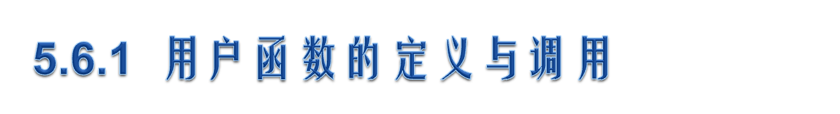
上述语法形式，归纳出标量函数的一般定义形式如下：
CREATE FUNCTION [所有者名.] 函数名
( 参数1 [AS] 类型1 [ = 默认值 ] ) [ ,...参数n [AS] 类型n [ = 默认值 ] ] ] )
RETURNS 返回值类型
[ WITH 选项 ]
[ AS ]
BEGIN
函数体
RETURN 标量表达式
END

Slide 21
（2）标量函数的调用。当调用用户定义的标量函数时，必须提供至少由两部分组成的名称（架构名.函数名）。
可用以下方式调用标量函数：
在SELECT语句中调用
调用形式：架构名.函数名(实参1,…,实参n)
实参可为已赋值的局部变量或表达式。

Slide 22


求被选修的各门课程的平均成绩和选修该课程的人数。
SELECT 课程号, AVG(成绩) AS '平均成绩' , COUNT(学号) AS '选修人数'
FROM CJB
GROUP BY课程号
执行结果如下所示：
【例5.31】 实现计算全体学生”101”号功课的平均成绩。
SELECT avg(成绩)
FROM CJB
WHERE 课程号=“101”
GROUP BY 课程号

Slide 23
【例5.31】 创建用户定义函数，实现计算全体学生某门功课的平均成绩的功能。
USE PXSCJ
GO
CREATE FUNCTION average(@cnum char(20)) RETURNS int
AS
BEGIN
DECLARE @aver int
SELECT @aver=
(
SELECT avg(成绩)
FROM CJB
WHERE 课程号=@cnum
GROUP BY 课程号
)
RETURN @aver
END
GO

Slide 24
【例5.32】 调用例5.31定义的函数average。
新建一个查询，输入以下语句并执行：
USE PXSCJ /*假设用户函数average在此数据库中已定义*/
GO
DECLARE @course1 char(20) /*定义局部变量*/
DECLARE @aver1 int /*给局部变量赋值*/
SELECT @course1 = '101' /*调用用户函数，并将返回值赋给局部变量*/
SELECT @aver1=dbo.average(@course1) /*显示局部变量的值*/
SELECT @aver1 AS '101课程的平均成绩'
执行结果如下所示：

Slide 25
利用EXEC语句执行
用T-SQL EXECUTE（EXEC）语句调用用户函数时，参数的标识次序与函数定义中的参数标识次序可以不同。有关EXEC语句的具体格式在第7章中介绍。
调用形式：
架构名.函数名 实参1,…,实参n
或：
架构名.函数名 形参名1=实参1,…, 形参名n=实参n
【例5.33】 调用例5.31中计算平均成绩的函数。
DECLARE @course1 char(20)
DECLARE @aver1 int /*显示局部变量的值*/
EXEC @aver1 = dbo.average @cnum = '101' /*通过EXEC调用函数，将返回值赋给局部变量*/
SELECT @aver1 AS '101课程的平均成绩'

Slide 26
【例5.34】 在PXSCJ中建立一个course表，并将一个字段定义为计算列。
USE PXSCJ /*用户函数average在此数据库中已定义*/
GO
CREATE TABLE course
(
cno int, /*课程号*/
cname nchar(20), /*课程名*/
credit int, /*学分*/
aver AS /*将此列定义为计算列*/
(
dbo.average(cno)
)
)

Slide 27
2．内嵌表值函数
内嵌函数可用于实现参数化视图。例如，有如下视图：
CREATE VIEW View1
AS
SELECT 学号, 姓名
FROM PXSCJ.dbo.XSB
WHERE 专业= ‘计算机’
由于视图不支持在WHERE子句中指定搜索条件参数，为解决这一问题，我们可使用内嵌用户定义函数，脚本如下所示：

Slide 28
/*内嵌函数的定义*/
CREATE FUNCTION fn_View1( @Para nvarchar(30) )
RETURNS table
AS RETURN
(
SELECT 学号, 姓名
FROM PXSCJ.dbo.XSB
WHERE 专业= @para
)
GO
/*内嵌函数的调用*/
SELECT *
FROM fn_View1 ('计算机')

Slide 29
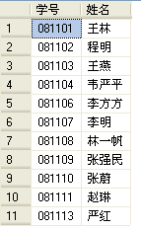
执行结果如下所示：

Slide 30
下面介绍内嵌表值函数的定义及调用。
（1）内嵌表值函数的定义。
语法格式：
CREATE FUNCTION [ schema_name. ] function_name /*定义函数名部分*/
( [ { @parameter_name [ AS ] [ type_schema_name. ] parameter_data_type
[ = default ] } [ ,...n ] ]) /*定义参数部分*/
RETURNS TABLE /*返回值为表类型*/
[ WITH <function_option> [ ,...n ] ] /*定义函数的可选项*/
[ AS ]
RETURN [ ( ] select_stmt [ ) ] /*通过SELECT语句返回内嵌表*/
[ ; ]

Slide 31
【例5.35】 对于PXSCJ数据库，为了让学生查询其各科成绩及学分，可以利用XSB、KCB、CJB三个表，创建视图。程序如下：
CREATE VIEW ST_VIEW
AS
SELECT dbo.XSB.学号, dbo.XSB.姓名, dbo.KCB.课程名, dbo.CJB.成绩
FROM dbo.KCB
INNER JOIN dbo.CJB ON dbo.KCB.课程号 = dbo.CJB.课程号
INNER JOIN dbo.XSB ON dbo.CJB.学号 = dbo.XSB.学号

Slide 32

然后在此基础上定义如下内嵌函数：
CREATE FUNCTION st_score(@student_ID char(6))
RETURNS table
AS RETURN
(
SELECT *
FROM PXSCJ.dbo.ST_VIEW
WHERE dbo. ST_VIEW.学号= @student_ID
)

Slide 33
（2）内嵌表值函数的调用。内嵌表值函数只能通过SELECT语句调用，内嵌表值函数调用时，可以仅使用函数名。
在此，以前面定义的st_score()内嵌表值函数的调用作为应用举例，学生通过输入学号调用内嵌函数查询其成绩。
【例5.36】 调用st_score()函数，查询学号为“081101”学生的各科成绩及学分。
SELECT *
FROM PXSCJ.[dbo].st_score('081101')
执行结果如下所示：

Slide 34
3．多语句表值函数
（1）多语句表值函数定义。
语法格式：
CREATE FUNCTION [ schema_name. ] function_name /*定义函数名部分*/
( [ { @parameter_name [ AS ] [ type_schema_name. ] parameter_data_type
[ = default ] } [ ,...n ] ]) /*定义函数参数部分*/
RETURNS @return_variable TABLE < table_type_definition > /*定义作为返回值的表*/
[ WITH <function_option> [ ,...n ] ] /*定义函数的可选项*/
[ AS ]
BEGIN
function_body /*定义函数体*/
RETURN
END
[ ; ]
其中：
<table_type_definition>:: = /*定义表，参考第3章*/
( { <column_definition> <column_constraint>
| <computed_column_definition> }
[ <table_constraint> ] [ ,...n ]
)

Slide 35

（2）多语句表值函数的调用。多语句表值函数的调用与内嵌表值函数的调用方法相同。如下例子是上述多语句表值函数score_table()的调用。
【例5.38】 如下语句查询学号为081101学生的各科成绩和学分。
SELECT * FROM PXSCJ.[dbo].score_table('081101')
执行结果如下所示：

Slide 36
13.2.4 多语句表值函数
功能是视图和存储过程的组合，可以返回一个表。
可在FROM子句中使用多语句表值函数（类似于视图）。
  CREATE FUNCTION [拥有者名.] 函数名
  ( [ { @参数名 [AS] 标量数据类型 [ = 默认值 ] }
  [ ,...n ] ] )
  RETURNS @返回变量名 TABLE < 表定义 >
  [ AS ]
  BEGIN
  函数体
  RETURN
  END
  < 表定义 > ：：= ( { 列定义 | 表约束 } [ ,...n ] )

Slide 37
示例
例1 查询选了VB课程的学生的学号、姓名、所在系和成绩，并对所在系进行如下处理：
  “计算机系”：显示“CS”；
  “信息管理系”：显示“IM”；
  “通信工程系”：显示“COM”。

Slide 38
示例
例13.3.定义查询指定系的学生姓名、性别和年龄类型的多语句表值函数，其中年龄类型列的值为：如果该学生的年龄超过该系学生平均年龄2岁，则为“偏大年龄”；如果该学生年龄在平均年龄的-1和+2范围内，则为“正常年龄”；如果该学生年龄小于平均年龄-1，则为“偏小年龄”。

Slide 39
示例

Slide 40
调用多语句表值函数
对多语句表值函数的使用是放在FROM子句部分。
例10．调用例9定义的函数，查询信息系学生的姓名和年龄类型。
SELECT Sname, SType FROM f_SType('信息系')

Slide 41
4．使用界面方式创建用户函数
下面通过创建例5.31中定义的标量函数“average”，介绍怎样利用界面方式来创建一个标量函数。其主要的步骤如下：
启动“SQL Server Management Studio”，在对象资源管理器中展开“数据库”→ “PXSCJ”→“可编程性”→“函数”→选择“标量值函数”，右击鼠标，在弹出的快捷菜单中选择“新建标量值函数”菜单项，打开如图5.5所示的函数定义模板界面。在该界面中，根据例5.31中所提供的脚本来编写脚本。编写脚本完成后，执行该脚本，完成标量函数的创建。

Slide 42
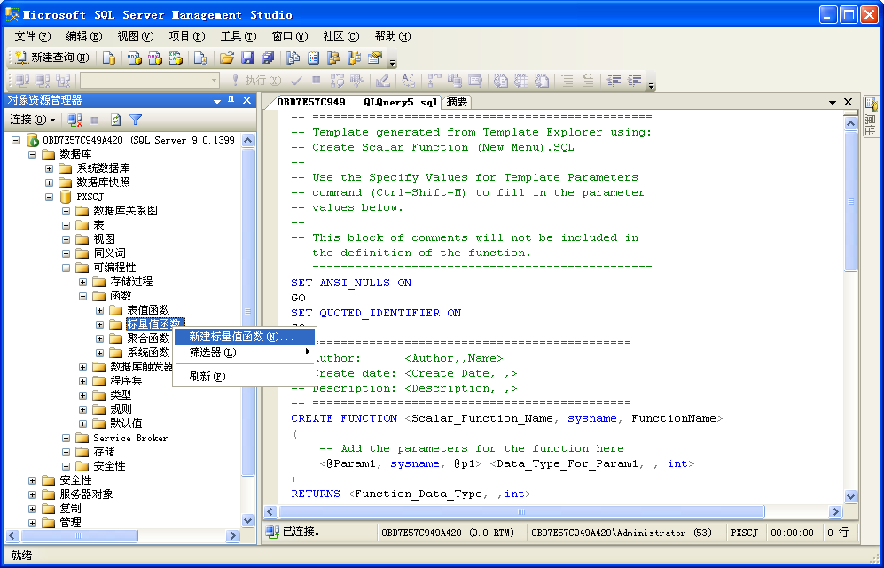
图5.5 新建标量函数

Slide 43
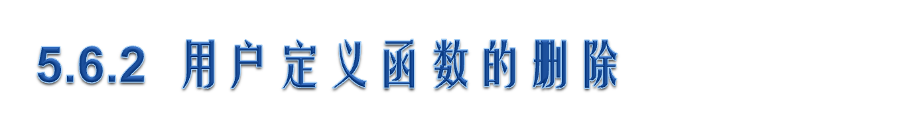
对于一个已创建的用户定义函数，可有两种方法删除：
（1）通过对象资源管理器删除，此方法非常简单，请读者自己练习。
（2）利用T-SQL语句DROP FUNCTION删除，下面介绍其语法格式。
语法格式：
DROP FUNCTION { [ schema_name. ] function_name } [ ,...n ]
说明：
function_name是指要删除的用户定义的函数名称。可以选择是否指定架构名称，但不能指定服务器名称和数据库名称。可以一次删除一个或多个用户定义函数。

Slide 44
13.3 游标
13.3.1 游标概念
13.3.2 使用游标
13.3.3 游标示例

Slide 45
13.3.1 游标概念
游标当前行指针
…
游标结果集

Slide 46
游标特点
允许定位在结果集的特定行。
从结果集的当前位置检索一行或多行。
支持对结果集中当前位置的行进行数据修改。
为由其他用户对显示在结果集中的数据库数据所做的更改提供不同级别的可见性支持。

Slide 47
13.3.2 使用游标
声明游标
打开游标
提取数据
否
处理完成？
是
关闭游标
释放资源

Slide 48
1. 声明游标
DECLARE cursor_name CURSOR
[ FORWARD_ONLY | SCROLL ]
[ STATIC | KEYSET | DYNAMIC | FAST_FORWARD ]
[ READ_ONLY | SCROLL_LOCKS ]
FOR select_statement
[ FOR UPDATE [ OF column_name [,...n ] ] ]

Slide 49
2.打开游标
OPEN {cursor_name | cursor_variable_name }

Slide 50
3.提取游标
FETCH [ [ NEXT | PRIOR | FIRST | LAST
| ABSOLUTE { n | @nvar }
| RELATIVE { n | @nvar }
]
FROM
]
cursor_name[ INTO @variable_name [,...n ]]

Slide 51
@@FETCH_STATUS
可以使用@@FETCH_STATUS全局变量判断数据提取的状态。
@@FETCH_STATUS返回 FETCH 语句执行后的游标最终状态。
返回值 | 含义
0 | FETCH语句成功。
-1 | FETCH语句失败或此行不在结果集中。
-2 | 被提取的行不存在。

Slide 52
4．关闭游标
  CLOSE { cursor_name |
cursor_variable_name }
在使用CLOSE语句关闭某游标后，系统并没有完全释放游标的资源，并且也没有改变游标的定义，当再次使用OPEN语句时可以重新打开此游标。

Slide 53
5．释放游标
释放分配给游标的所有资源。
DEALLOCATE { cursor_name | cursor_variable_name }
释放游标就释放了与该游标有关的一切资源，包括游标的声明，以后就不能再使用OPEN语句打开此游标了。

Slide 54
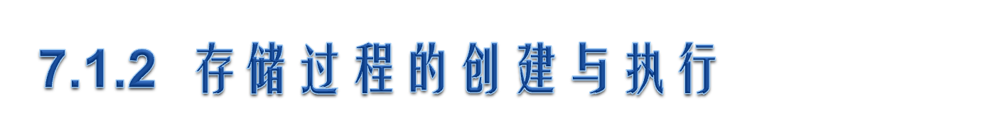
（5）使用OUTPUT游标参数的存储过程。OUTPUT游标参数用于返回存储过程的局部游标。
【例7.5】 在 PXSCJ数据库的XSB表上声明并打开一个游标。
CREATE PROCEDURE st_cursor @st_cursor cursor VARYING OUTPUT
AS
SET @st_cursor = CURSOR FORWARD_ONLY STATIC FOR
SELECT *
FROM XSB
OPEN @st_cursor
GO

Slide 55
在如下的批处理中，声明一个局部游标变量，执行上述存储过程，并将游标赋值给局部游标变量，然后通过该游标变量读取记录。
DECLARE @MyCursor cursor
EXEC st_cursor @st_cursor = @MyCursor OUTPUT /*执行存储过程*/
FETCH NEXT FROM @MyCursor
WHILE (@@FETCH_STATUS = 0)
BEGIN
FETCH NEXT FROM @MyCursor
END
CLOSE @MyCursor
DEALLOCATE @MyCursor
GO

Slide 56
13.3.3 游标示例
例1.定义一个查询全体姓“王”的学生姓名和所在系的游标，并输出游标结果。
DECLARE @sn CHAR(10), @dept VARCHAR(20)
DECLARE Sname_cursor CURSOR FOR
SELECT Sname, Sdept FROM Student
WHERE Sname LIKE '王%'
OPEN Sname_cursor
FETCH NEXT FROM Sname_cursor INTO @sn, @dept
WHILE @@FETCH_STATUS = 0
BEGIN
PRINT @sn + @dept
FETCH NEXT FROM Sname_cursor INTO @sn, @dept
END
CLOSE Sname_cursor
DEALLOCATE Sname_cursor

Slide 57
示例2:声明带SCROLL选项的游标
例2. 声明查询计算机系学生姓名、选的课程名和成绩的游标，并将游标内容按成绩降序排序。
DECLARE CS_cursor SCROLL CURSOR FOR
SELECT Sname, Cname, Grade FROM Student S
JOIN SC ON S.Sno = SC.Sno
JOIN Course C ON C.Cno = SC.Cno
WHERE Sdept = '计算机系'
ORDER BY Grade DESC
OPEN CS_cursor
FETCH LAST FROM CS_cursor -- 提取游标中的最后一行数据
FETCH ABSOLUTE 4 FROM CS_cursor -- 提取游标中的第四行数据
FETCH RELATIVE 3 FROM CS_cursor -- 提取当前行后边的第三行数据
FETCH RELATIVE -2 FROM CS_cursor -- 提取当前行前边的第二行数据
CLOSE CS_cursor
DEALLOCATE CS_cursor

Slide 58
示例3.建立生成报表的游标
例3．生成显示如下报表形式的游标：报表首先列出一门课程的课程号和课程名（只针对有人选的课程），然后在此课程下列出选了此门课程且成绩大于等于80的学生姓名、所在系和此门课程的考试成绩；然后再列出下一门课程的课程号和课程名，然后在此课程下列出选了此门课程且成绩大于等于80的学生姓名、所在系和此门课程的考试成绩；依此类推，直到列出全部课程。

Slide 59
示例3游标代码

Slide 60
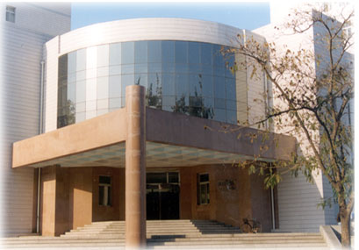

下课了。。。
探
索
休息一会儿。。。

